Slide 1
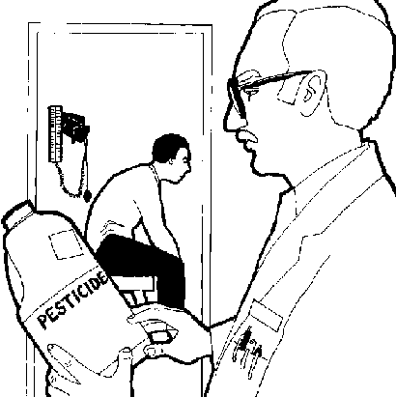
Intoxicaciones por pesticidas en Costa Rica durante el periodo 2007 al 2014
Integrantes:
Andrés Arguedas Leiva
Natalia Díaz Ramírez

Slide 2

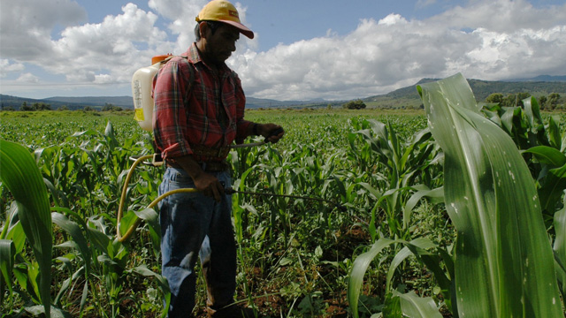
Introducción
Las intoxicaciones por pesticidas son un problema de salud pública a nivel mundial debido mortalidad que pueden causar.
Destacan causas como:
Intento suicida (en adolescentes)
Causa ocupacional (en trabajadores dedicados a labores agrícolas)
Causa accidental (en niños).
Los efectos dependen de:
La toxicidad
La dosis
La forma de ingreso al organismo
El tiempo de exposición

Slide 3
Objetivo
Determinar si existen aglomeraciones de cantones con respecto a la cantidad de intoxicaciones por pesticida, tanto de forma absoluta, como con respecto a la población del cantón.
Pregunta de investigación
¿Existen conglomerados que se puedan localizar geográficamente por cantones para los casos de intoxicaciones por pesticidas?
En caso de que existan, ¿serán distintas si se toma en cuenta la población del cantón?

Slide 4
Metodología
Datos: Registros de consultas telefónicas del Centro Nacional de Control de Intoxicaciones.
El proceso de registro de los casos de intoxicaciones se da por medio de llamadas telefónicas, estas pueden ser realizadas por profesionales en el área de salud como médicos y paramédicos o también por personas particulares.
Un farmacéutico especializado en toxicología es el encargado de registrar la información referente al caso de la persona intoxicada en una hoja de registro de consulta toxicológicas, posteriormente se procesa la información de manera digital.
11.038 casos de intoxicaciones durante el 2007 al 2014.

Slide 5
Principales Resultados

Slide 6
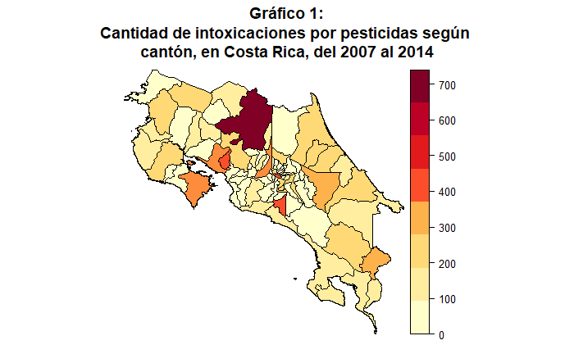

Slide 7
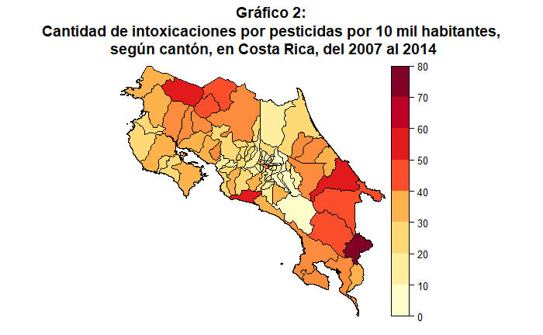

Slide 8
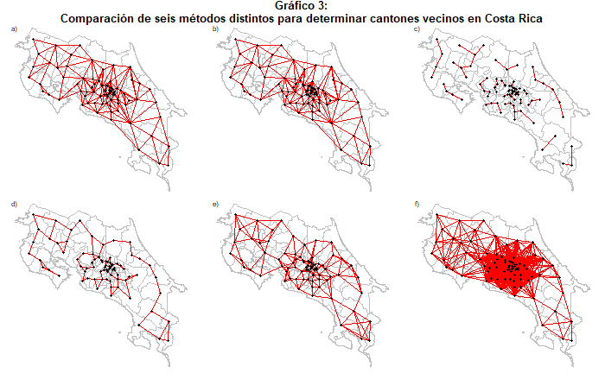
Vecinos en el espacio
Reina
Torre
kNN con k=1
kNN con k=2
kNN con k=4
kNN con distancia máxima

Slide 9
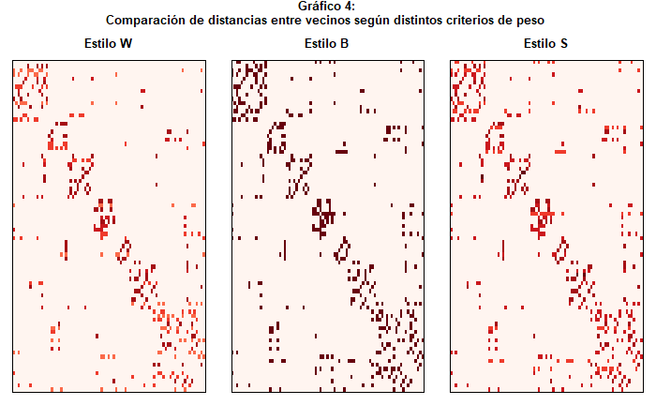
Pesos entre vecinos
Estilo W:
Estandarización por fila
Estilo B:
Binario
Estilo S:
Estandarización de la variancia

Slide 10
Prueba I de Moran
Intoxicaciones totales
Intoxicaciones por 10 mil habitantes
Residuos: p-value 0.71
Punto de silla: p-value 0.7
Exacto: p-value 0.7
Permutaciones: p-value 0.69
EBI tomando en cuenta la población: p-value 0.001
Residuos: p-value 7*e-8
Punto de silla: p-value 2*e-6
Exacto: p-value 2*e-6

Slide 11
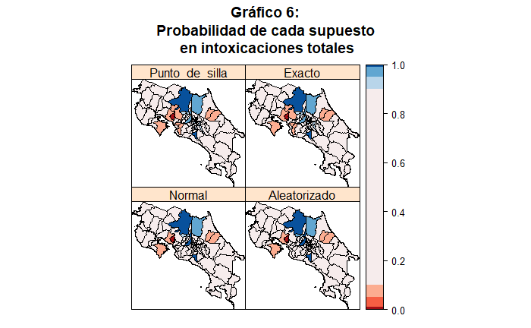
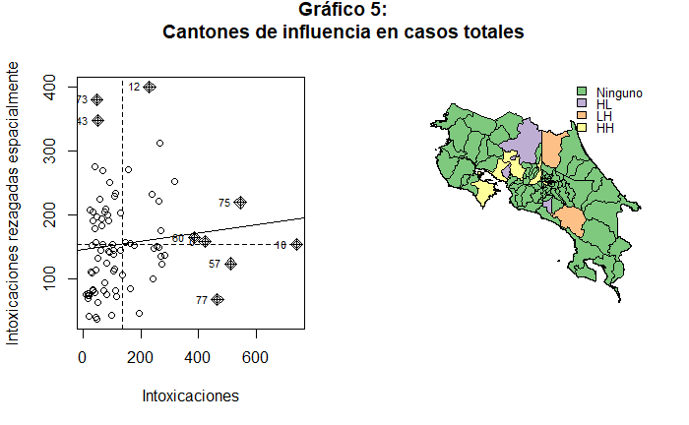
Aglomeraciones en casos totales

Slide 12
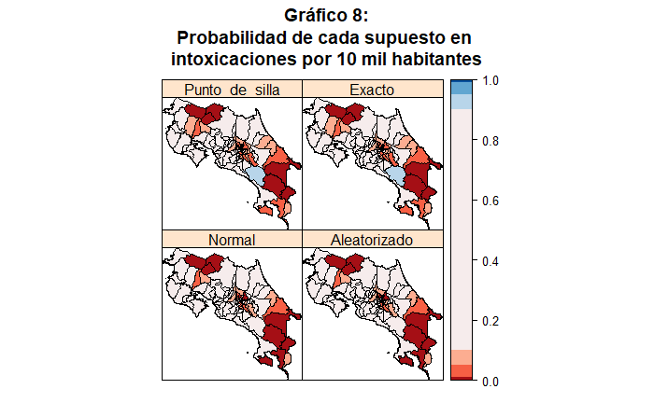
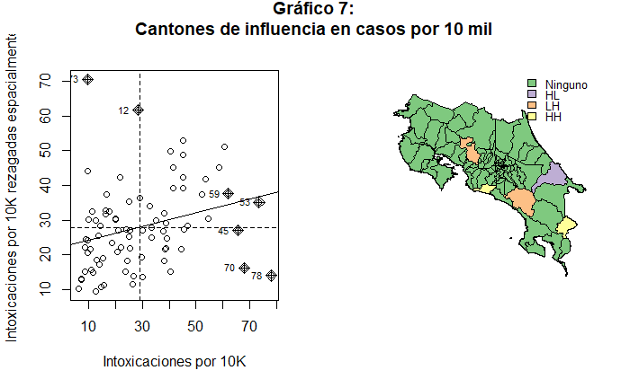
Aglomeraciones en casos relativos

Slide 13
Conclusiones
Las relaciones espaciales entre los cantones son distintas dependiendo de si se usa la cantidad total de intoxicaciones o si se usa la tasa de intoxicaciones por 10 mil habitantes.
Se encontraron conglomerados de cantones según la tasa de intoxicaciones por 10 mil habitantes, pero no hay aglomeraciones cuando se usa la cantidad total de intoxicaciones.

Slide 14
Conclusiones
Los datos usados en este artículo son la totalidad de casos entre el 2007 y el 2014, pero en el conjunto de datos también están separados según año.
Puede ser útil estudiar no solo las relaciones espaciales sino también temporales, para ambos tipos de intoxicaciones, usando un modelo espacio temporal.

Slide 15
Referencias
Martínez, C., Gómez, S. (2007). Riesgo genotóxico por exposición a plaguicidas en trabajadores agrícolas. Revista Internacional de Contaminación Ambiental: 23 (4), 185-200.
Grillet,M.,Martínez,J.,Barrera,R.(2009). Focos calientes de transmisión de malaria: Implicaciones para un control orientado y efectivo en Venezuela.Boletin de Malariologia y salud Ambiental:29(2),193-208.
Santamaría, C.(2003).El análisis espacial como herramienta para evaluar alarmas por cáncer. Población y Salud en Mesoamerica:1(1),1-9.
Gracias …

